Slide 1
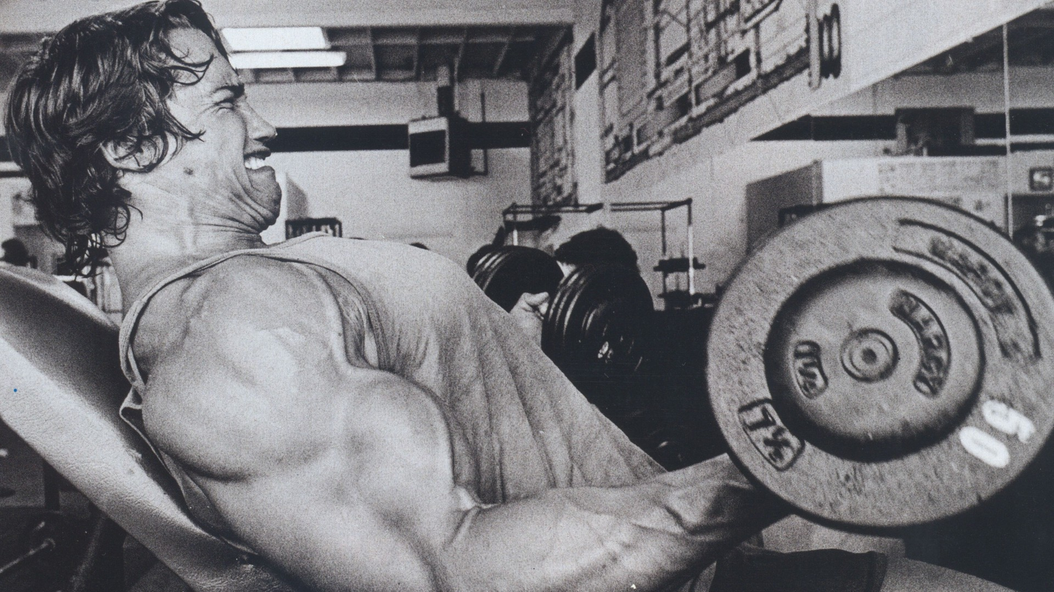
GAINZ

Slide 2
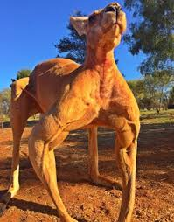

Slide 3

Hvad eru vodvar?
Ekki Bernard
Bulk
Shredd
Cut
Swole
Swolelife
Scrawny Chickenshit

Slide 4
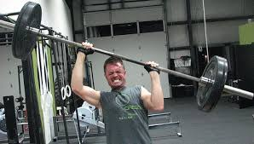

Slide 5
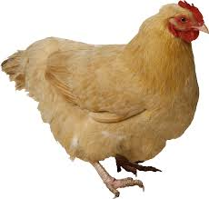
Hvad er matur
Afhverju?
Hvad?
Hvenar?

Slide 6
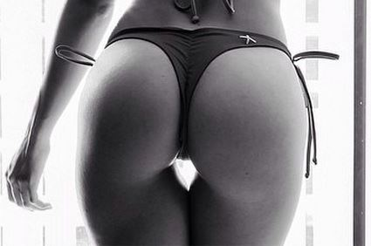

Slide 7
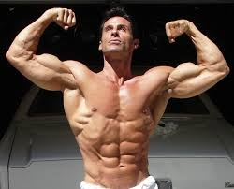
Afhverju?
Matur er tad besta sem tid faid
Mataradi er mjog mikilvagt
Mataradi er allt

Slide 8
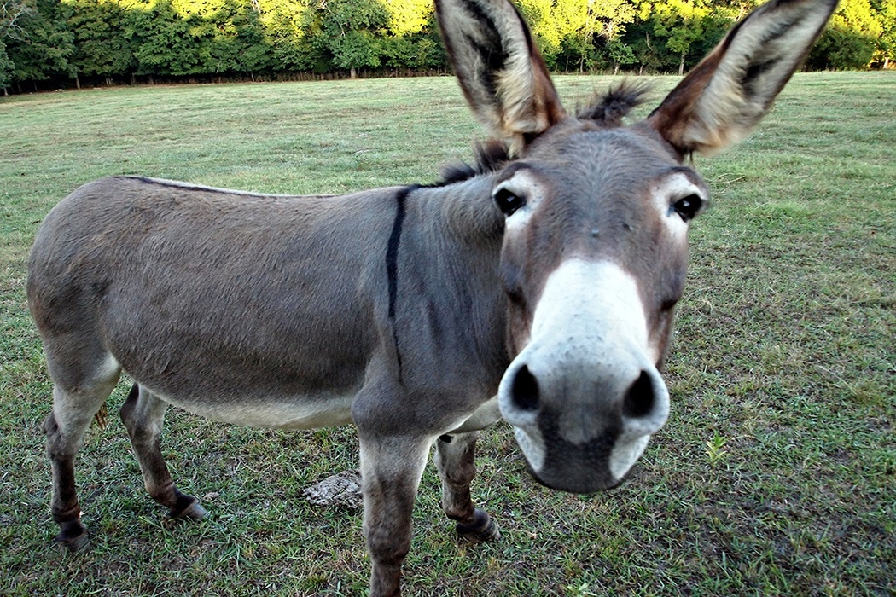

Slide 9
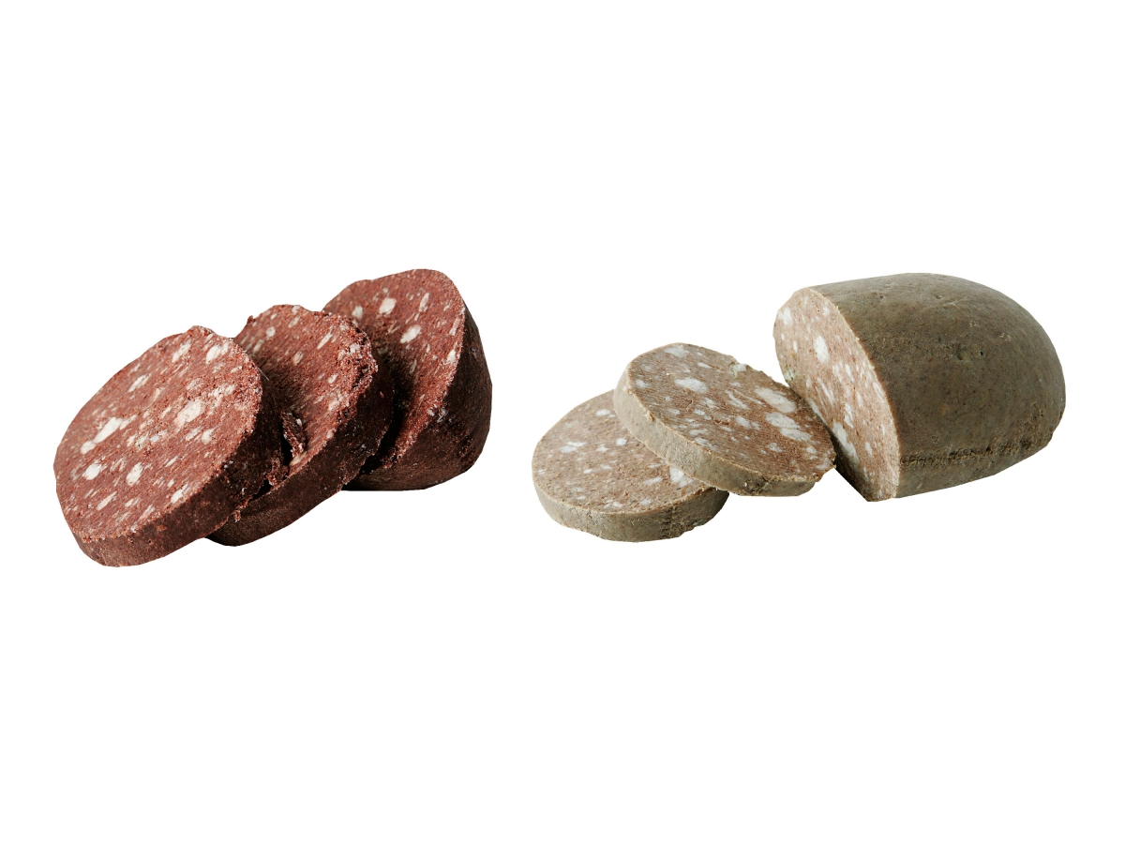
Hvad?
Mikid protin
Kolvetni lika
Fita ma alveg
Helst ekki sykur
Slatur er snilld

Slide 10
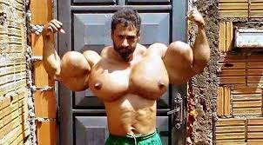

Slide 11
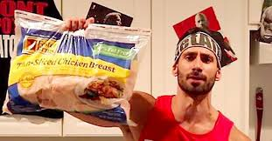
Hvenar?
Alltaf
Anabolic window

Slide 12

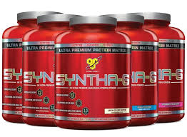
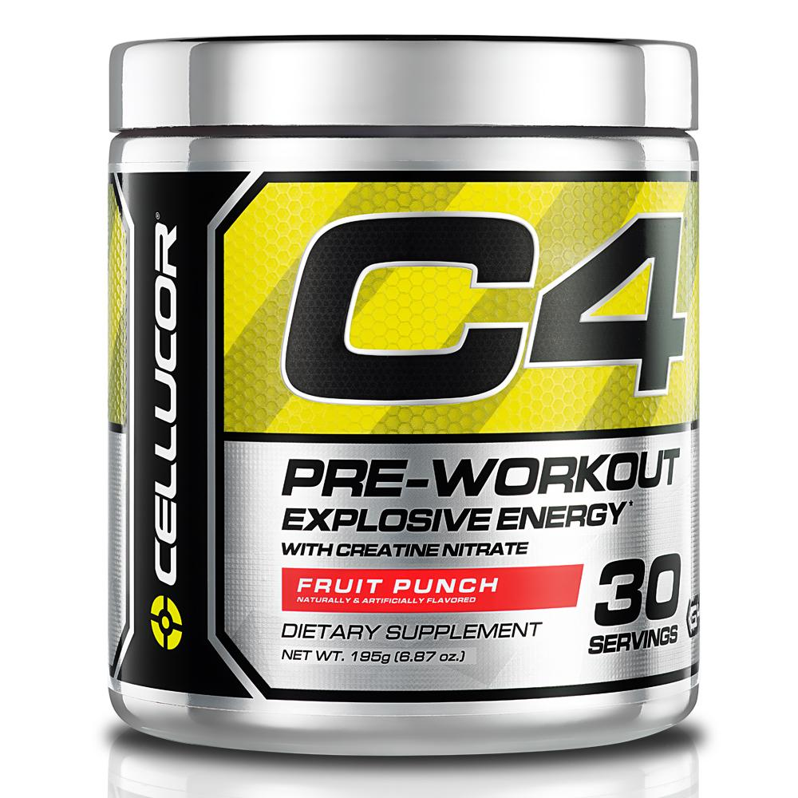
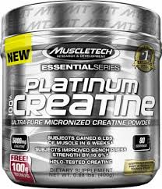
Faedubotar efni
Protin
Kreatin
Gainer
Pre
Brennslu efni
Annad?

Slide 13
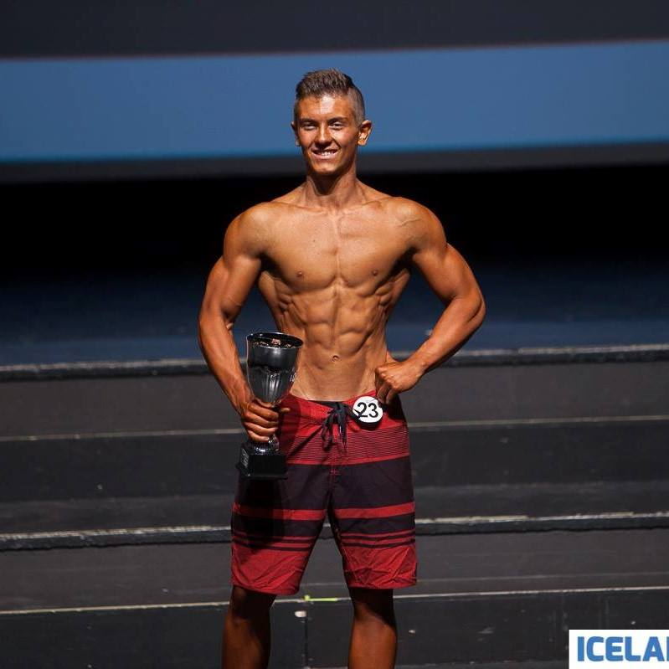
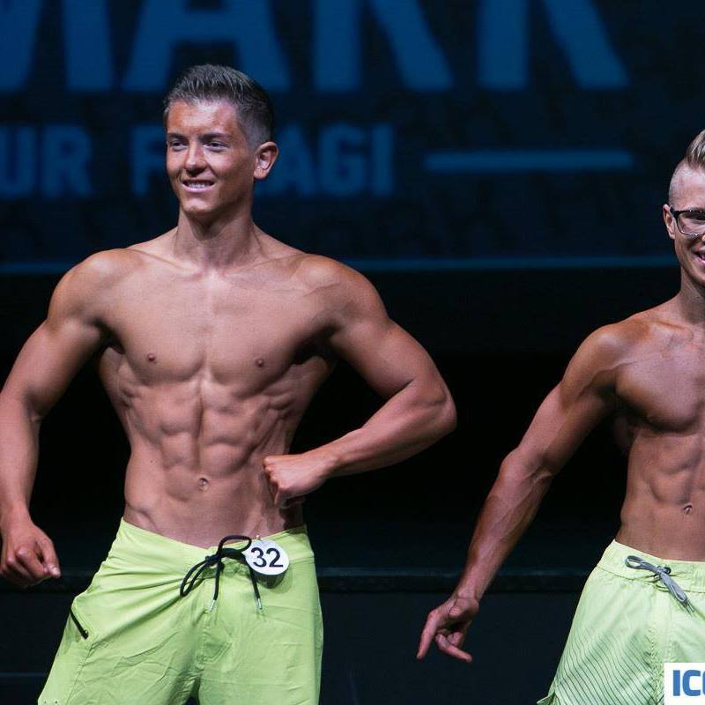
Ásbjörn Árni Ásbjörnsson

Slide 14
Sterar
Nei

Slide 15
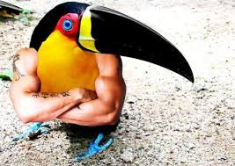

Slide 16
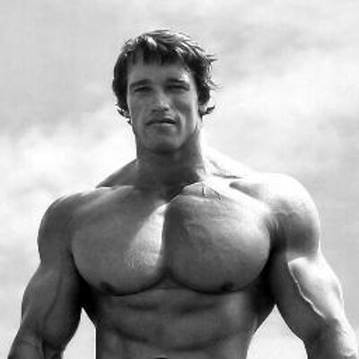
Málfræði
Gains = bætingar
Grind = að bæta sig
Ekki endanleg merking

Slide 17
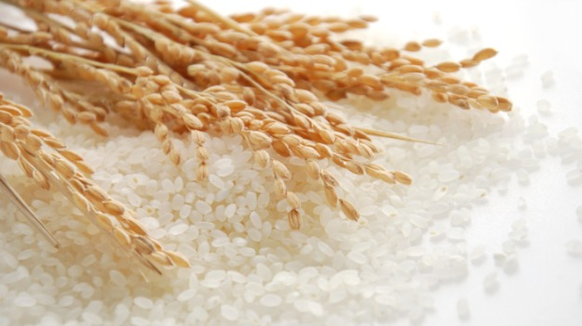

Slide 18
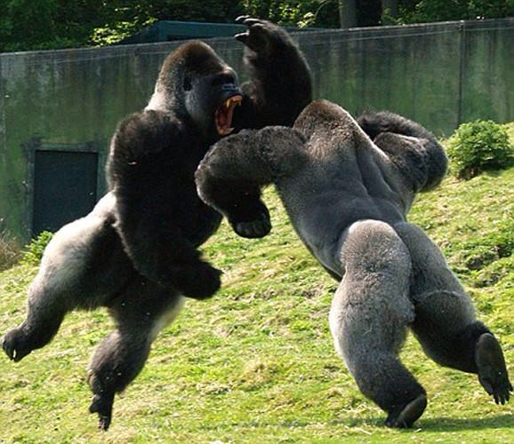
Hvers vegna??
Það er gáfulegt að hugsa vel um sig.
Tíminn og heilsan eru dýrmætustu...

Slide 19
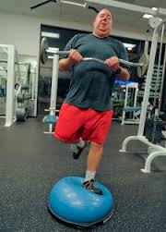

Slide 20
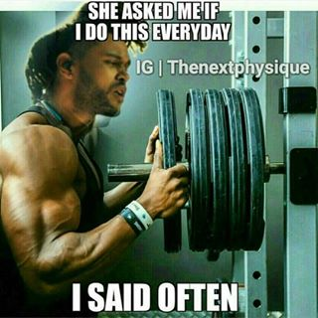
Hvernig fae eg GAINZ?
Mætt í ræktina og gains
Step up your gain
Sofa nog. Alltaf

Slide 21
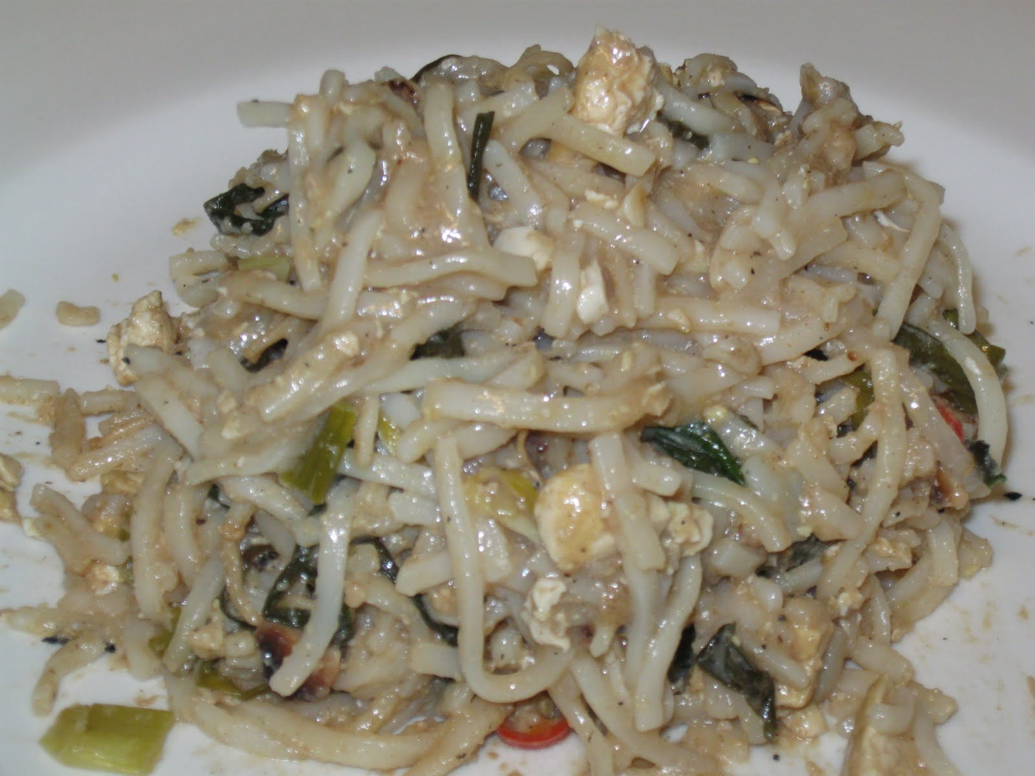

Slide 22

Orka
Fyrir maximum gains þá þarf vélin eldsneyti
Ef það bragðast vel þá er það líklega ekki gott fyrir þig
Ef það bráðnar í munninum þá er það örugglega shit nema Kjuklingur

Slide 23
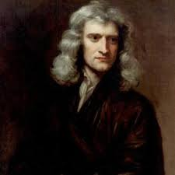

Slide 24
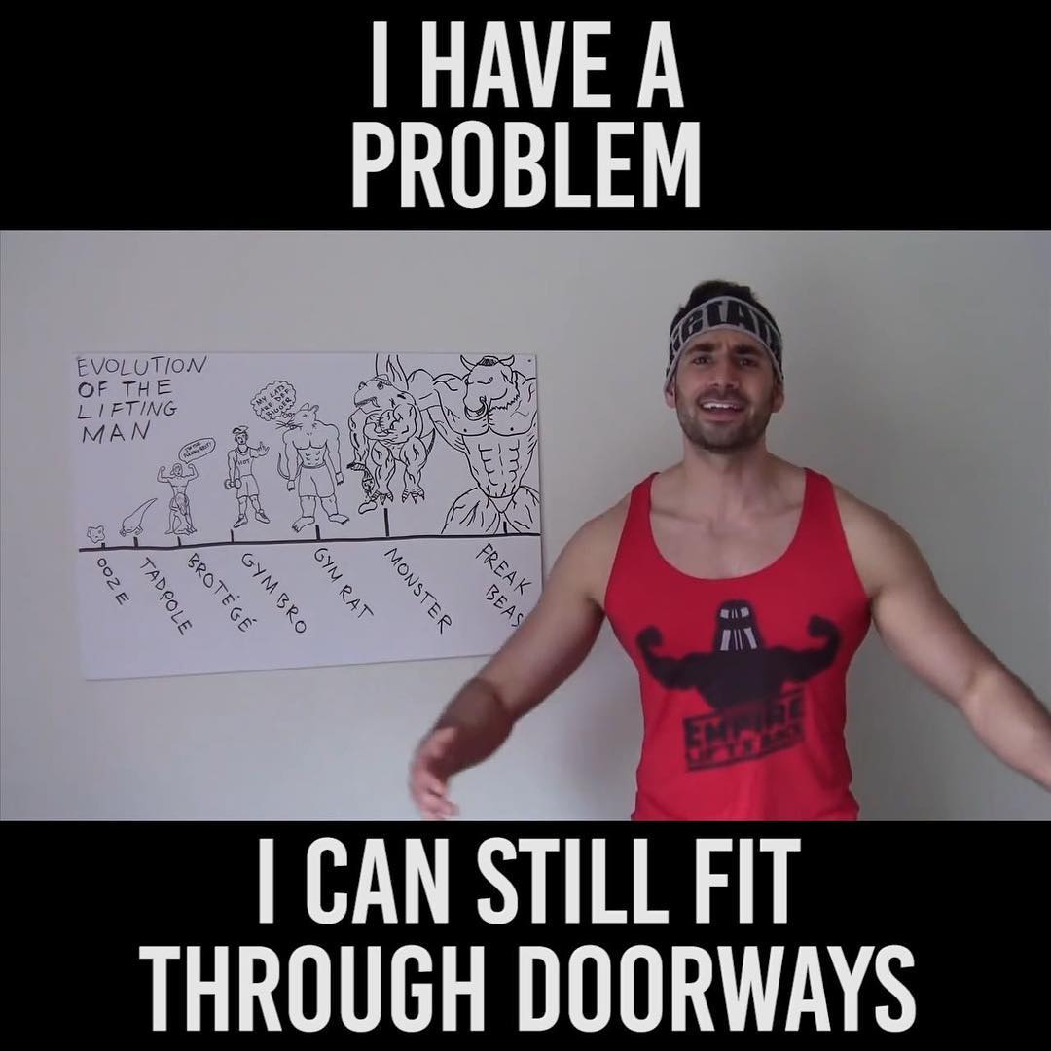
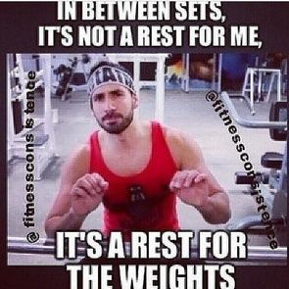
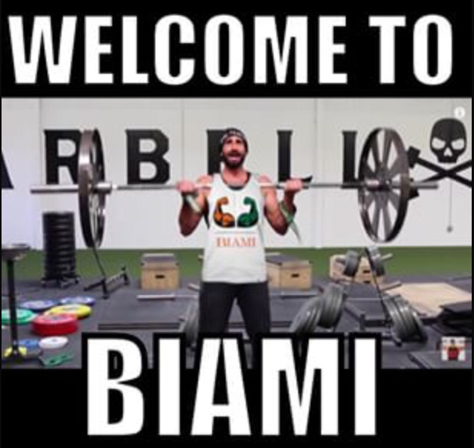
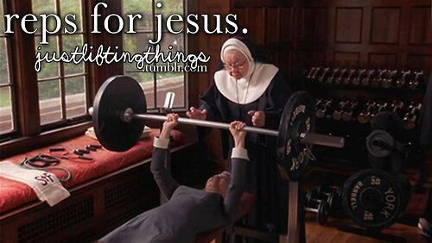
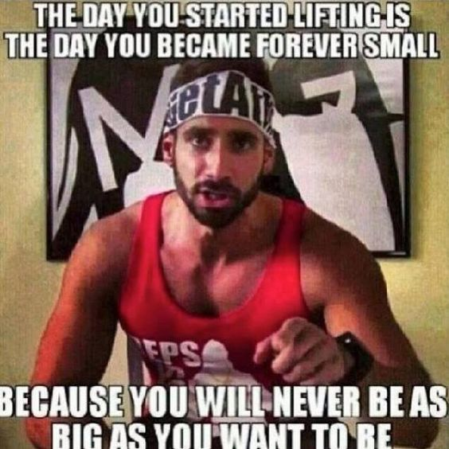
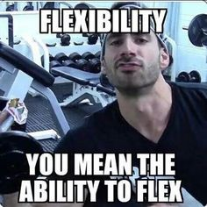
BroScience

Slide 25
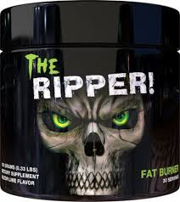

Slide 26
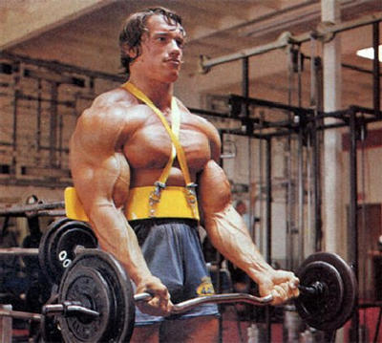
En hvad a ad gera I raektinni
God spurning

Slide 27
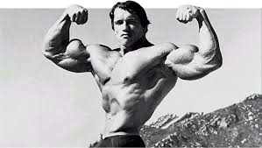

Slide 28
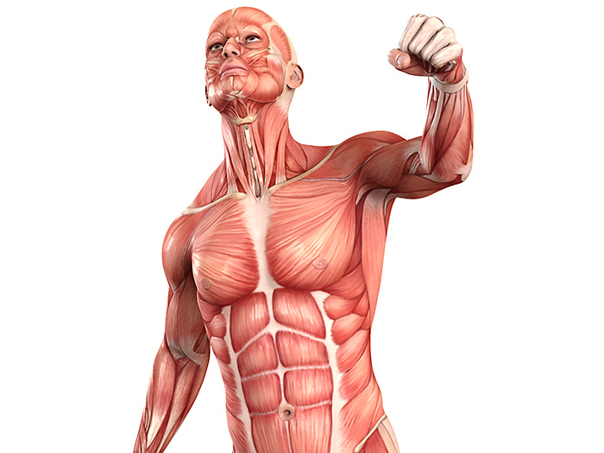
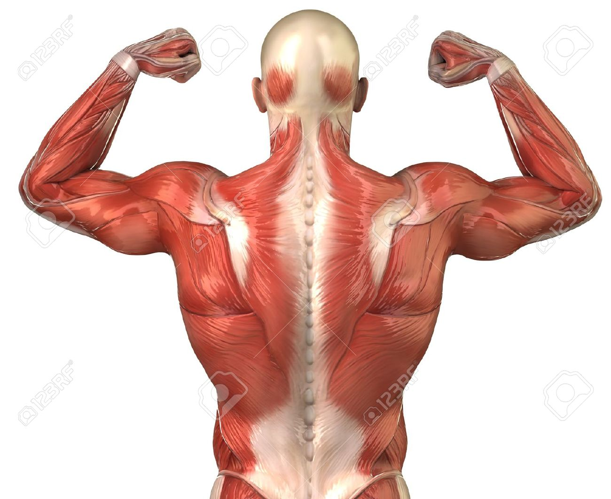
Mismunandi vodvahopar

Slide 29
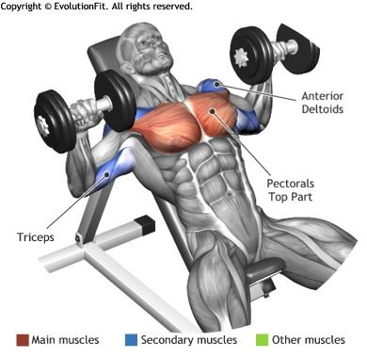
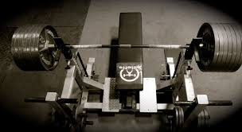
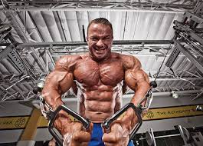
Chest

Slide 30
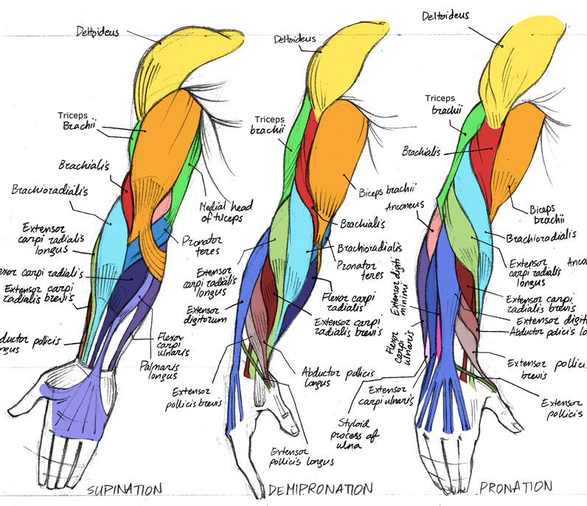
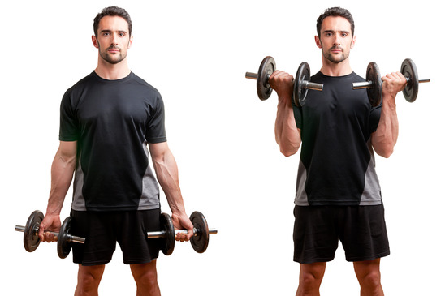
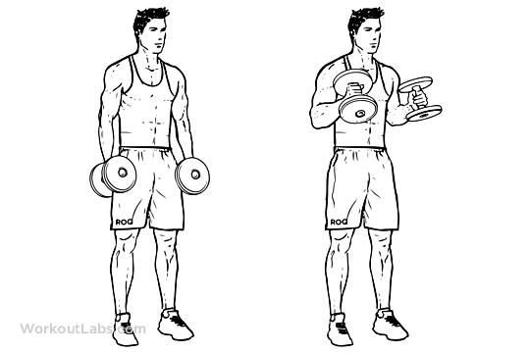
Bicep

Slide 31
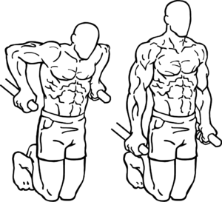
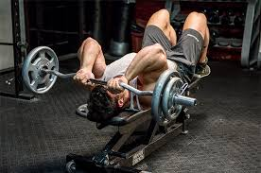
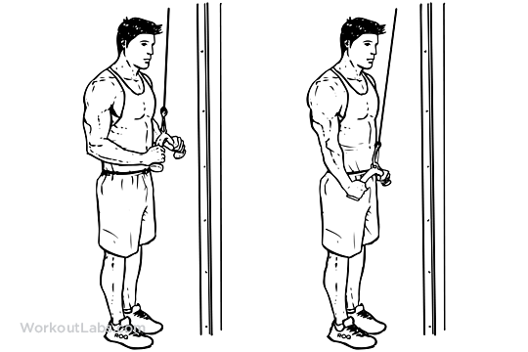
Tricep

Slide 32
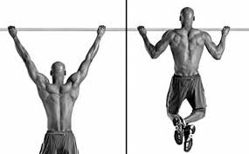
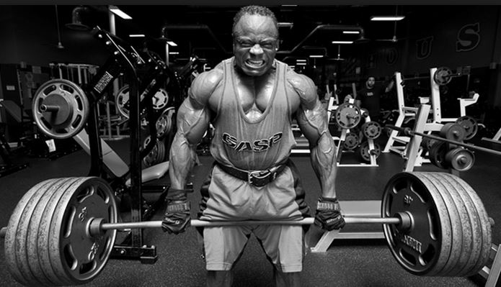
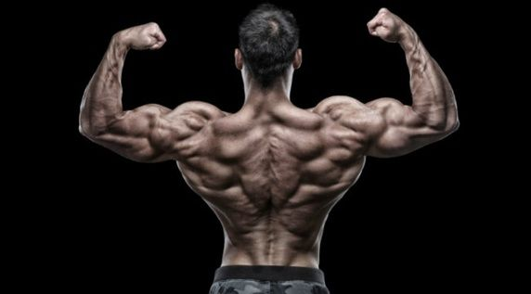
Bak

Slide 33
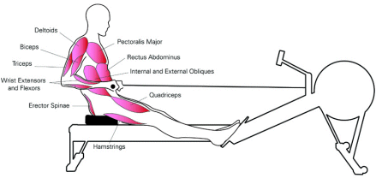
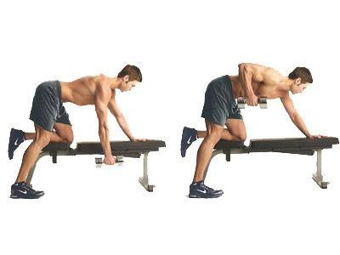
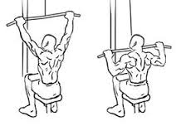
Meira bak

Slide 34
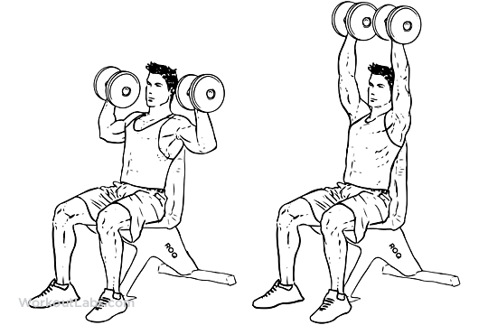


Axlir

Slide 35



Core og meira

Slide 36


Takk fyrir mig. Farid ad lyfta

